Slide 1
AI 실전 7주차
특정 물체의
이미지 생성 모델 파인튜닝

Slide 2
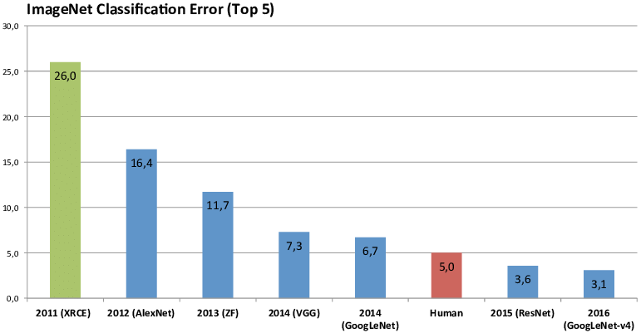
이미지 생성에 가장 큰 핵심
이미지 분류를 통해서 사람보다 분류 잘하는 인공지능 2015년 이후…
CNN 레이어를 이용하여 이미지 특성 추출과 분류를 잘함.

Slide 3
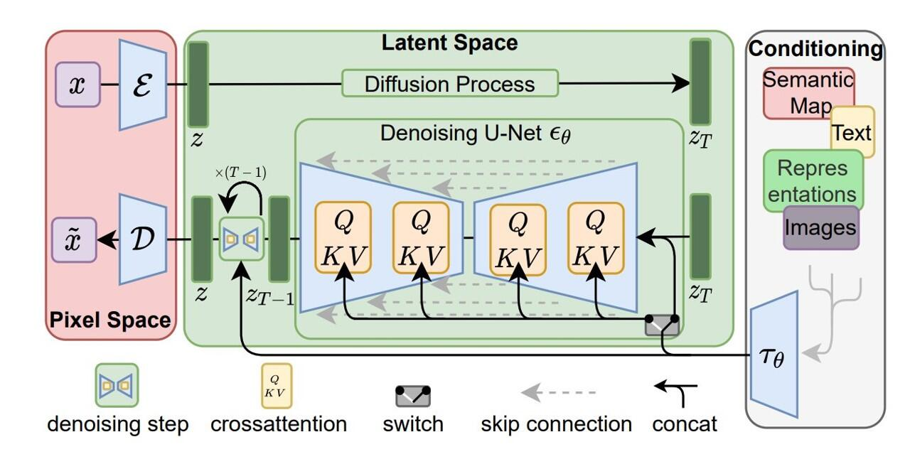
Denoise 및 이미지 생성 프롬프트

Slide 4
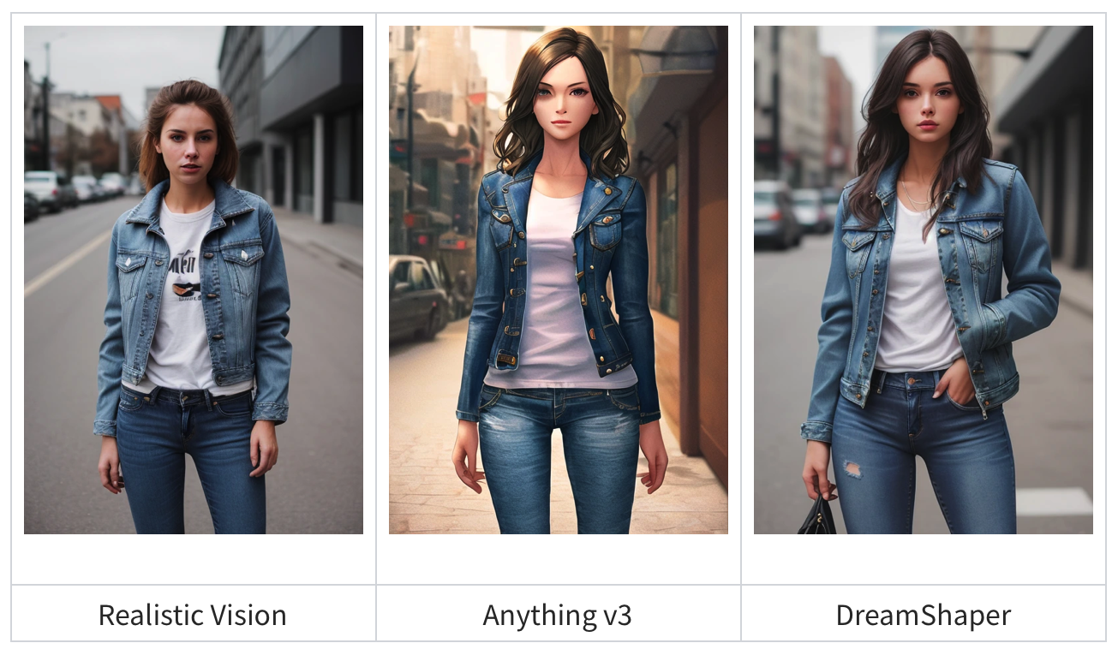
모델 파라미터(학습데이터)에 따른 모델

Slide 5
특정 캐릭터 외형 맞추어 만들어보다면?

Slide 6
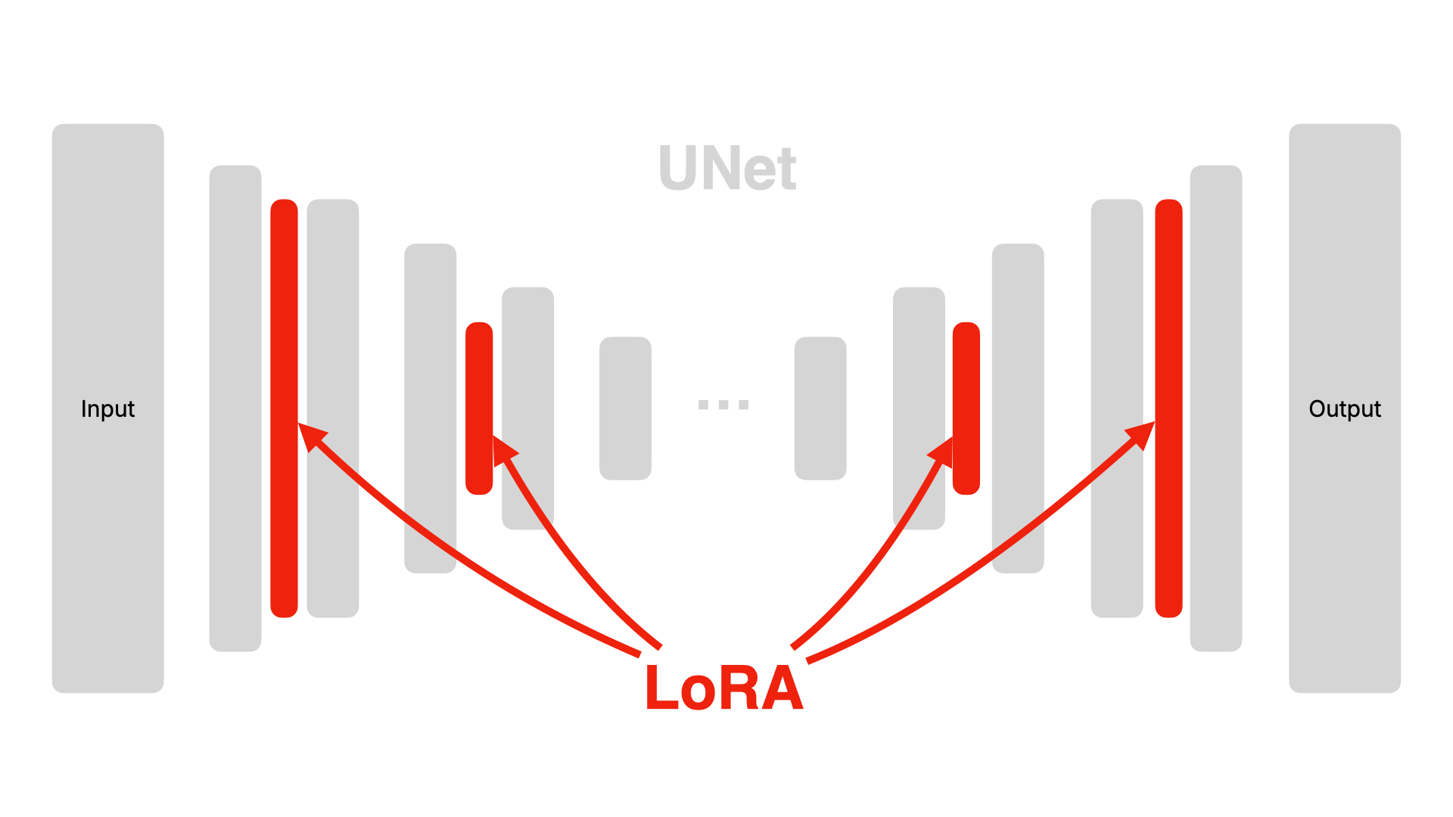
LoRA(Low-Rank Adaptation) 적용한 모델 구조(이미지)

Slide 7
Lora 필요성

Slide 8
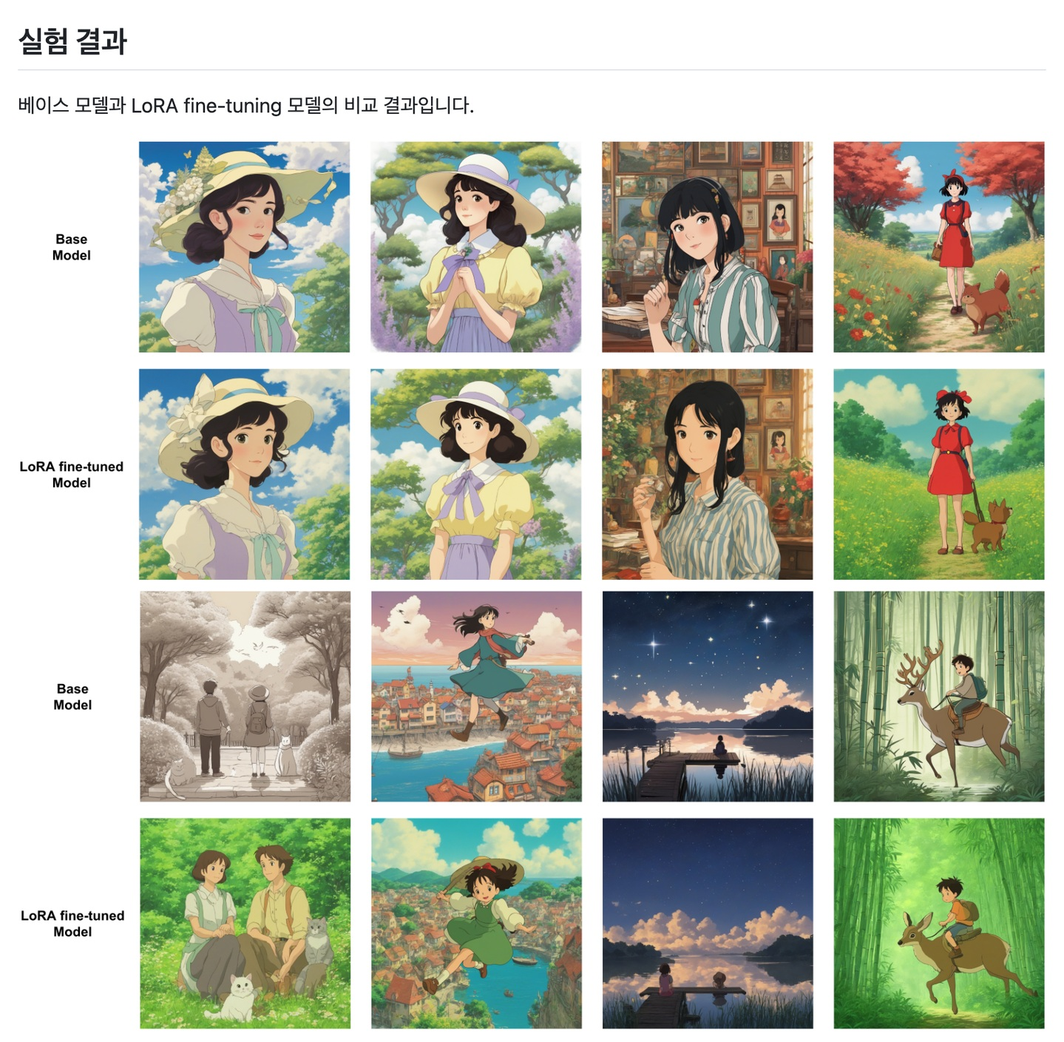
특정 그림체 스타일 적용

Slide 9
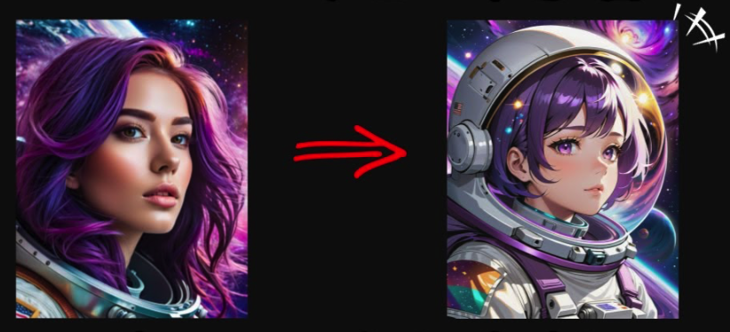
특정 캐릭터 안성맞춤 출력
보란색 머리 가진 여성이
우주복 입은 초상화
오버워치 “주노” 캐릭터

Slide 10
아이오닉 6 LoRA 만들기
학습대상 데이터 링크

Slide 11
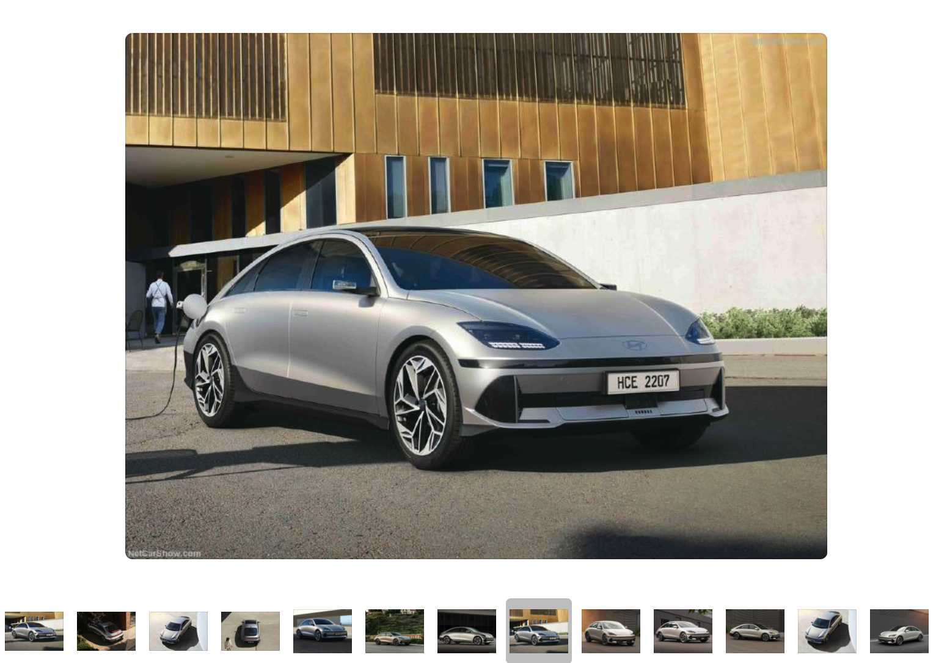
LoRA 만들기 필요한 것
만들고자하는 대상 객체만 있는 이미지 확보가 되어 있어야함.
그 대상이 구체적으로 어떠한 Prompt있다면 더 좋음!

Slide 12
LoRA 데이터 셋 만들기
LoRA Dataset Maker colab 링크

Slide 13
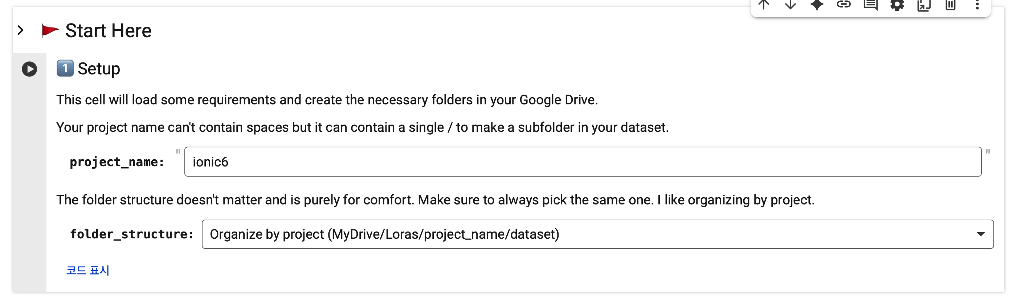
LoRA 데이터 프로젝트 생성

Slide 14
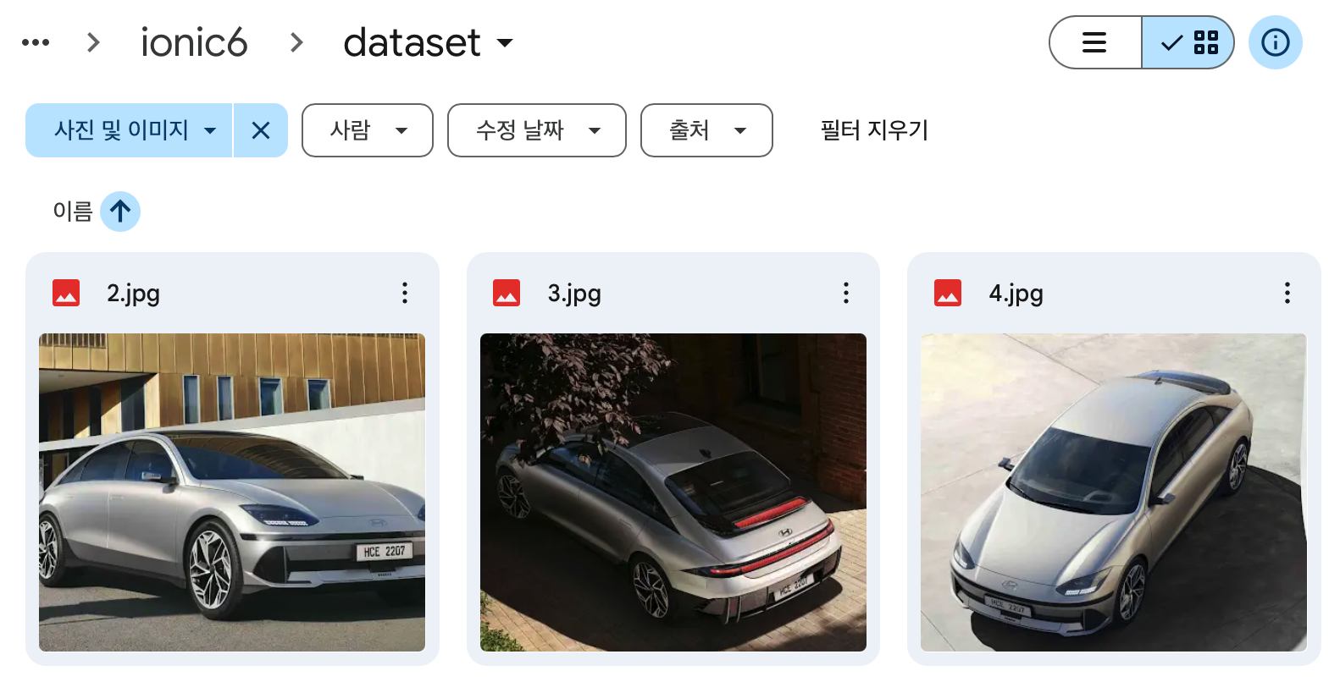
프로젝트 생성 후 드라이브 데이터 넣기

Slide 15
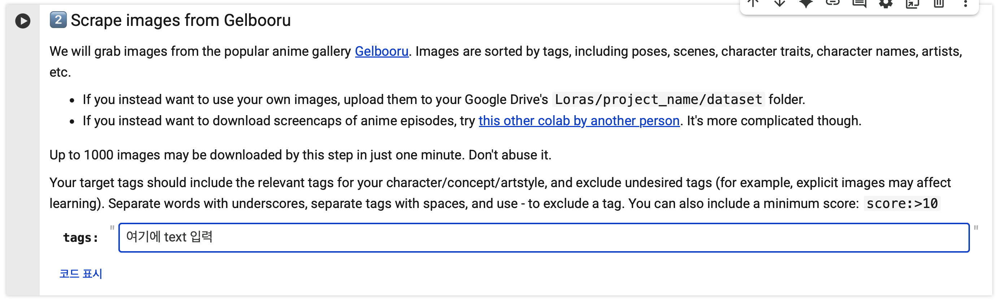
(학습할 데이터 없으면 해야하는 옵션)

Slide 16
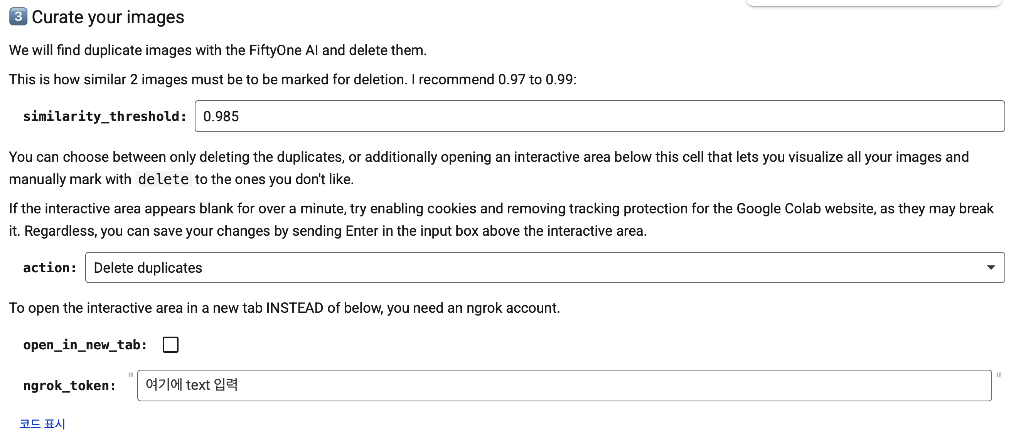
중복이미지 제거(데이터 전처리)

Slide 17
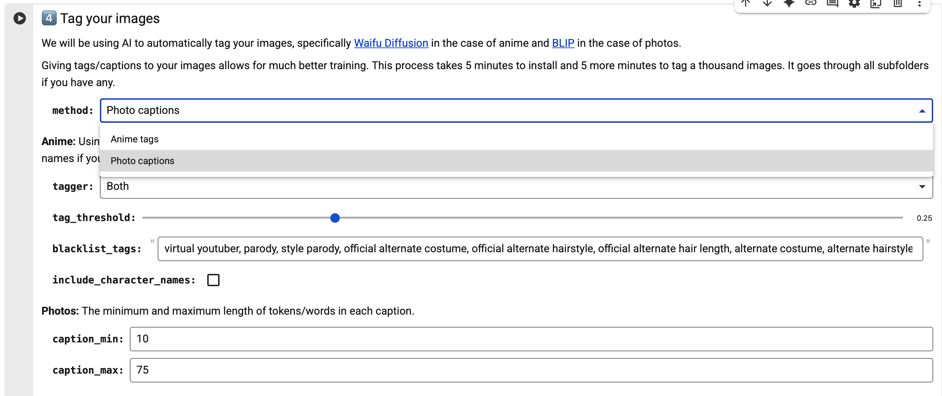
학습할 이미지 유형 지정

Slide 18
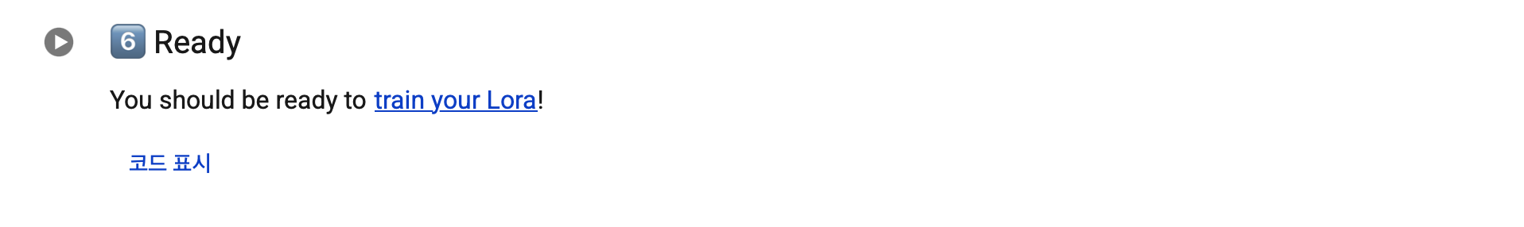
LoRA 데이터 세팅 시작

Slide 19
LoRA (SDXL기반) 모델 만들기
LoRA Trainer Colab 링크

Slide 20
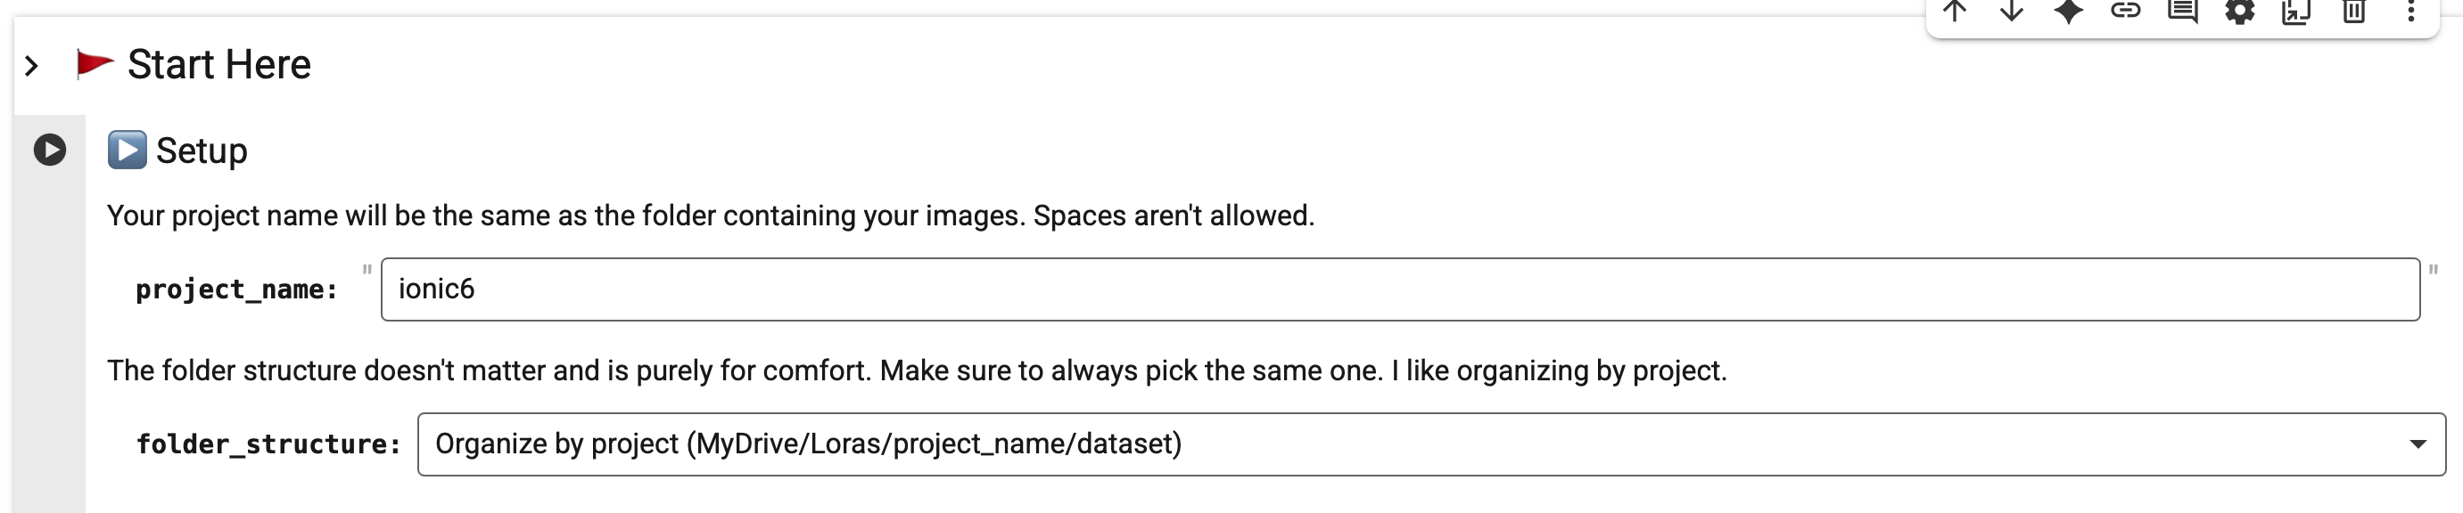
학습할 프로젝트 넣기

Slide 21
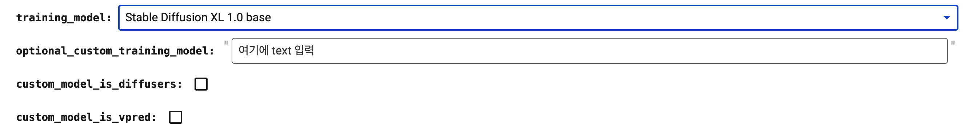
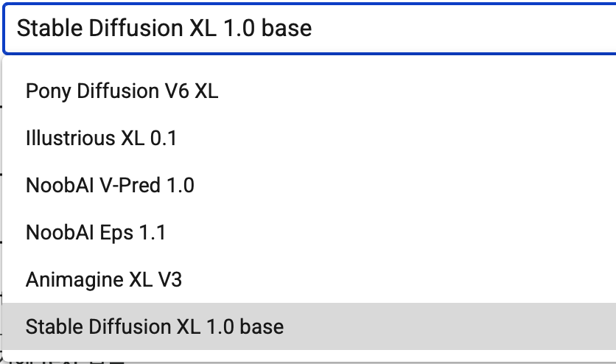
LoRA 학습할 대상의 모델 선택
Animation 생성 모델
실사 생성 모델

Slide 22
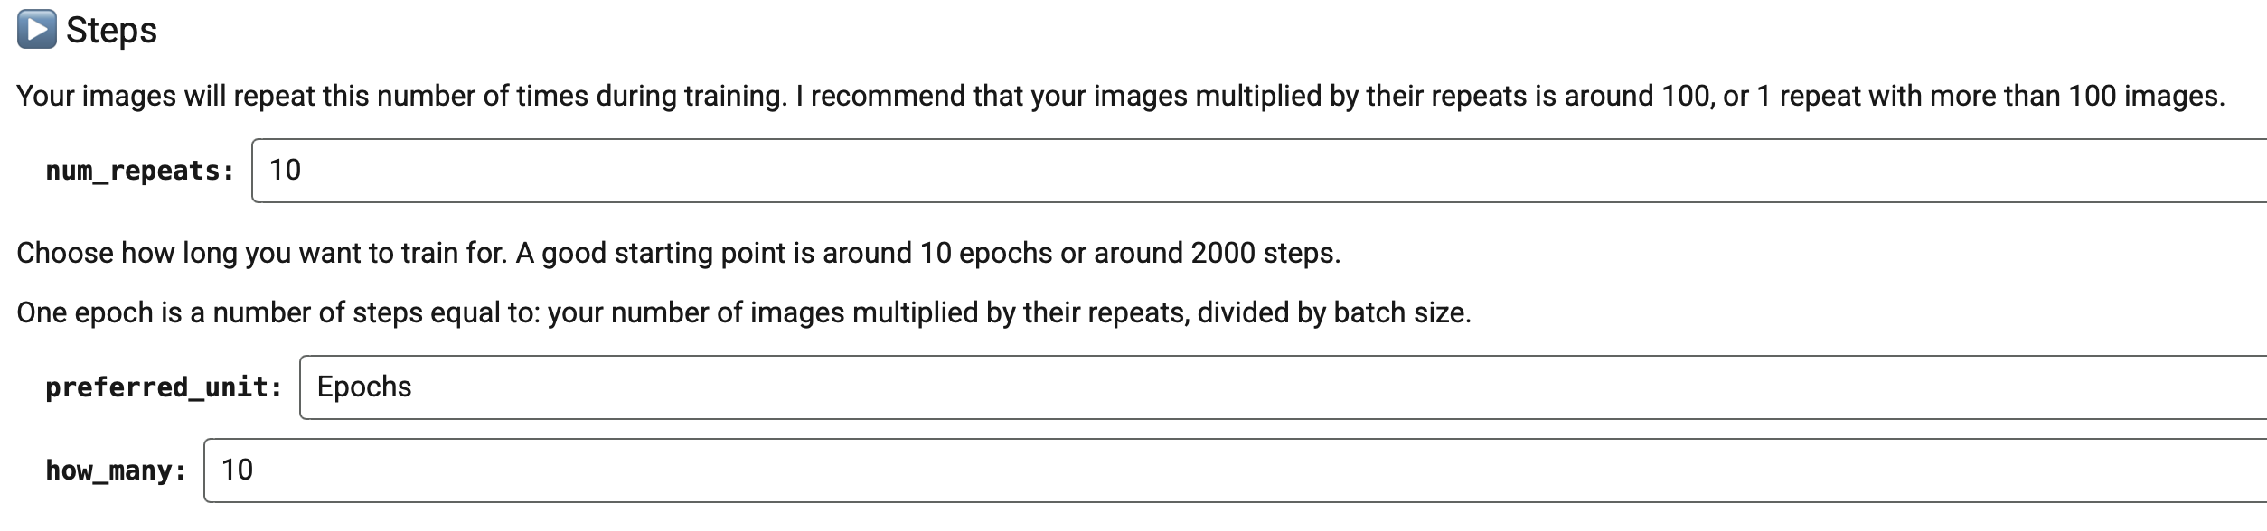
학습 횟수 지정
장당 학습 횟수
얼마만큼 학습 반복할 것인지

Slide 23
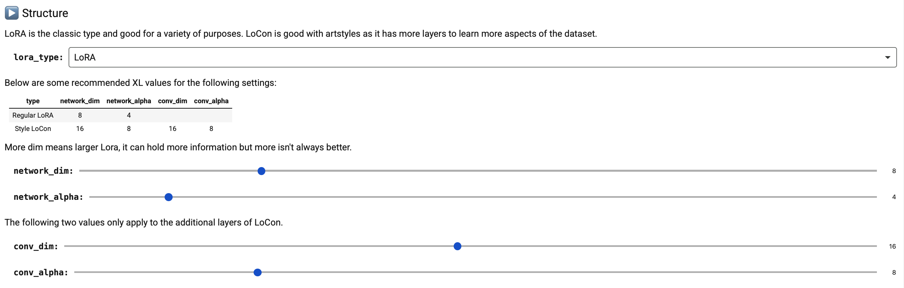
Finetuning 대상에 따른 차원 지정

Slide 24
자동차 프롬프트
Prompt : car, 4k, modelshoot style, (extremely detailed CG unity 8k wallpaper),unreal engine, 75mm lens, High Detail, Sharp focus, dramatic, cinematic lighting
Negative Prompt: (bad composition), (out of frame), off center, drawing, anime, art, cartoon, painting, drawing, anime, art, cartoon, painting, drawing, anime, art, cartoon, painting, Low quality, worst quality, bad anatomy, bad gun anatomy, 144p, blurry, censored, artifacts, jpeg artifact, oversaturation, watermark

Slide 25
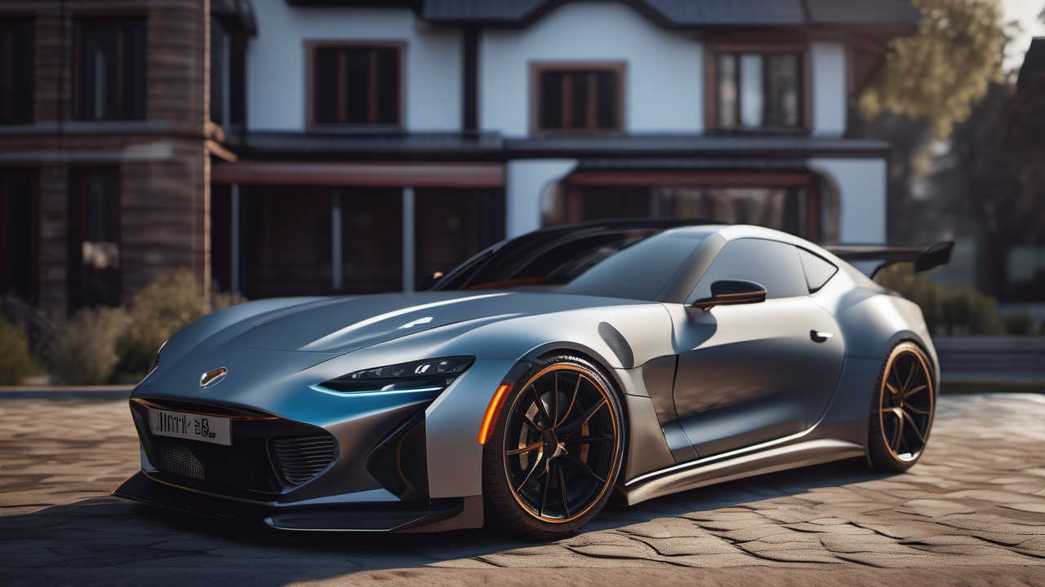
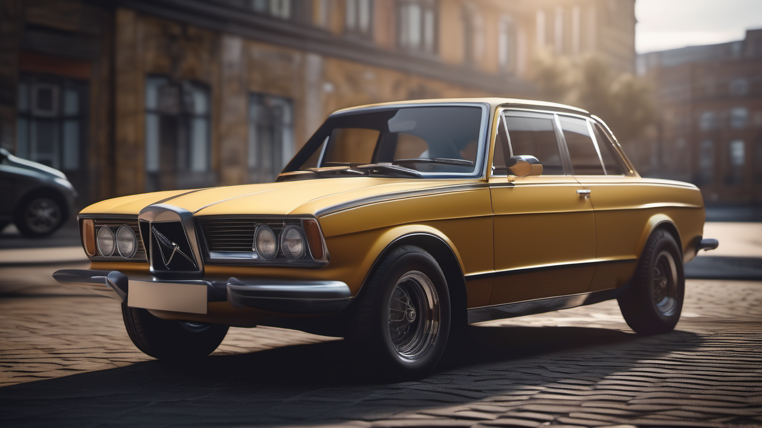
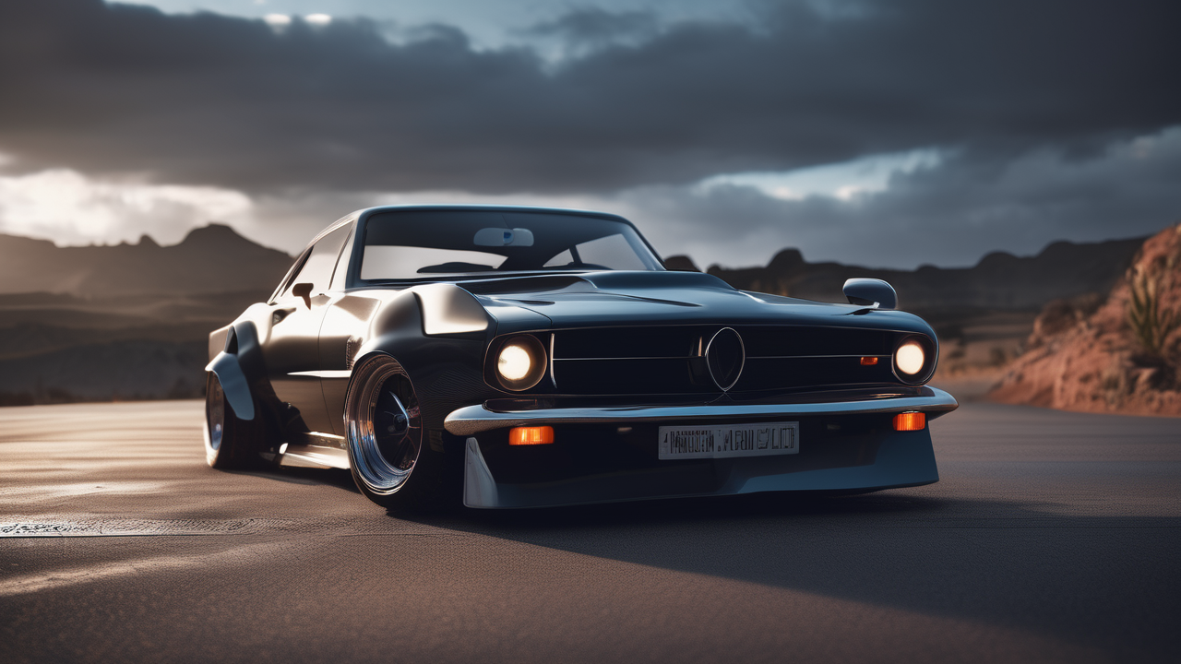

Slide 26
아이오닉 6 자동차 프롬프트
Prompt : <아이오닉 태그>, ionic6-car, 4k, modelshoot style, (extremely detailed CG unity 8k wallpaper),unreal engine, 75mm lens, High Detail, Sharp focus, dramatic, cinematic lighting
Negative Prompt: (bad composition), (out of frame), off center, drawing, anime, art, cartoon, painting, drawing, anime, art, cartoon, painting, drawing, anime, art, cartoon, painting, Low quality, worst quality, bad anatomy, bad gun anatomy, 144p, blurry, censored, artifacts, jpeg artifact, oversaturation, watermark

Slide 27
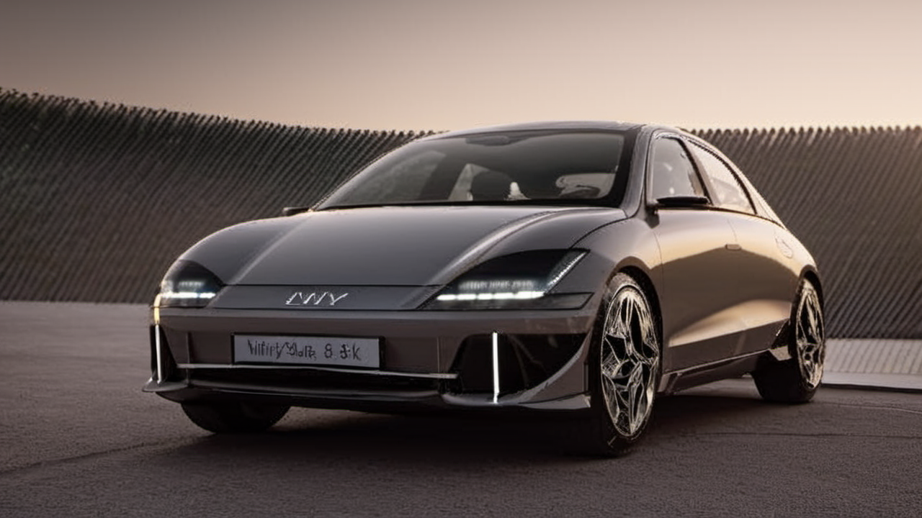

Slide 28
Stable Diffusion WebUI Forge on Colab
Colab 링크

